Slide 1

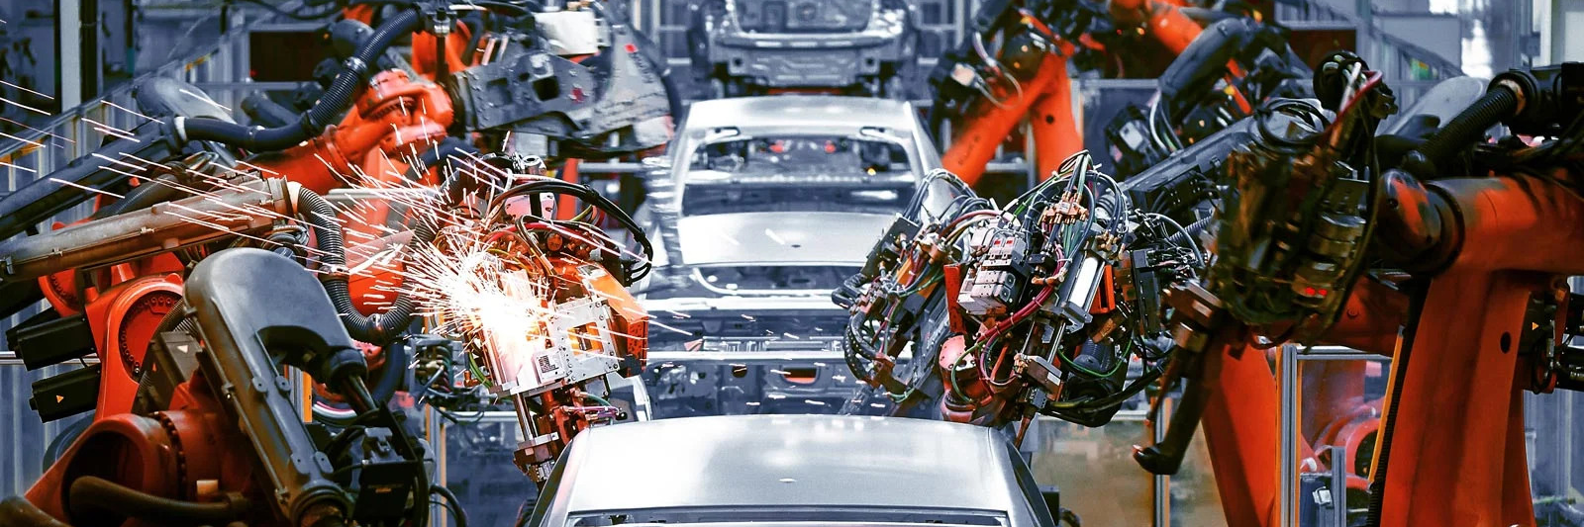
Ipari folyamat szimulációja és irányítása programozható logikai vezérlővel
Forrás: xieyuliang / Shutterstock
Miklós Árpád
Notes:
Köszöntöm a tisztelt záróvizsga bizottságot, én Miklós Árpád vagyok és szeretném röviden bemutatni a diplomamunkámat, aminek a címe:
Ipari folyamat szimulációja és irányítása programozható logikai vezérlővel

Slide 2
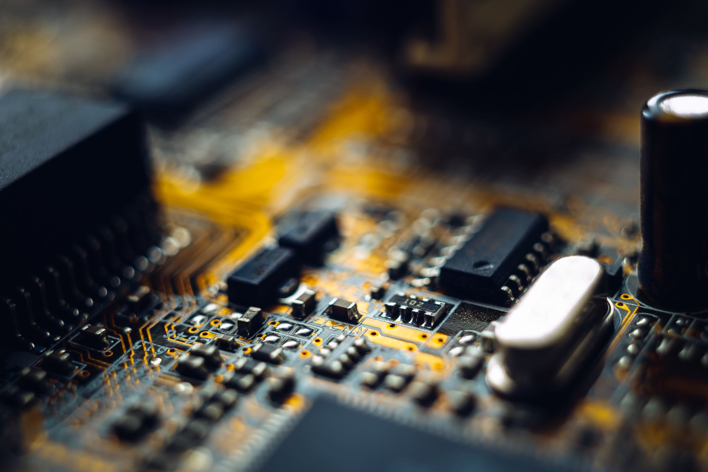
Témakörök
Feladat ismertetése
Emulált ipari folyamat
Technológia visszafejtése
Helyettesítő szoftverkomponens
Helyettesítő elektronika
Elért eredmények összegzése
Notes:
A következőkben ismertetném a kidolgozandó feladatot, majd bemutatnám a kidolgozás legfontosabb részleteit célok szerint csoportosítva, végül pedig összefoglalnám az elért eredményeimet.

Slide 3

Feladat ismertetése
Az Országos Ajtonyi István Irányítástechnikai Programozó Verseny egy korábbi feladatában megjelent technológia emulálása
Az emulált technológia irányításának megvalósítása egy programozható logikai vezérlővel
Az emulációhoz használt technológia működésének tanulmányozása és behatásmentes visszafejtése
Az emulációhoz használt technológia helyettesítésének megtervezése és megvalósítása
Notes:
A munkám egyik célja a rendelkezése álló HIL szimulátor megismerése volt, majd a segítségével egy olyan emuláció megvalósítása, ami később jól alkalmazható a PLC versenyekre való felkészítésben.
Az irányítás megvalósításával elsődleges célom az elkészült emuláció tesztelése és a működésének az igazolása volt.
A HIL szimulátor helyettesítésének az igényét a hozzá tartozó szoftver korlátjai és a hardverének a viszonylag magas ára hozták el, ugyanakkor a hardverének a forgalmazása azóta meg is szűnt.

Slide 4
Felhasznált eszközök
emulálás és irányítás
Technológia-visszafejtés
Alternatív megvalósítás
WinFACT BORIS modellezőszoftver
I/O interfész PRO/TRAIN for Windows rendszerhez
OMRON CJ2M-CPU32 PLC
CX-Programmer programozószoftver
Serial Port Monitor segédprogram
EasyPIC v7 fejlesztőlap
mikroC PRO for PIC fejlesztői környezet
Qt Creator fejlesztői környezet
Altium Designer tervezőszoftver
IAR Embedded Workbench for Arm fejlesztői környezet
Notes:
A BORIS és az I/O interfész az ipari folyamat emulációjához lettek felhasználva.
Az emulált ipari folyamat irányításához az OMRON PLC lett felhasználva, ami a CX-Programmer segítségével lett felprogramozva.
A Serial Port Monitor segédprogramra a BORIS és az I/O interfész közötti kommunikáció lehallgatásához volt szükség.
Az EasyPIC fejlesztőlap és a hozzá tartozó mikroC PRO for PIC fejlesztői környezet a BORIS megtévesztéséhez kellettek a lehallgatott adatok igazolása érdekében.
Az I/O interfészt működtető szoftverkomponens fejlesztése Qt keretrendszerrel valósult meg a Qt Creator fejlesztői környezetben.
A helyettesítő elektronika az Altium Designer felhasználásával lett megtervezve, a rajta levő mikrovezérlő pedig a IAR Embedded Workbench for Arm segítéségével lett beprogramozva.

Slide 5
Témakörök
Feladat ismertetése
Emulált ipari folyamat
Technológia visszafejtése
Helyettesítő szoftverkomponens
Helyettesítő elektronika
Elért eredmények összegzése
Notes:
Rá is térnék az kiválasztott ipari folyamat emulálására és irányítására…

Slide 6

Emulált ipari folyamat
A XX. Országos Irányítástechnikai Programozó Verseny virtuális technológiájának megismerése: Karosszéria gyártósor
A WinFACT 7 BORIS használatának és az interaktív animációk készítésének tanulmányozása
A karosszéria gyártósor emulációjának és irányításának megvalósítása
Az emuláció és az irányítás összekapcsolása az I/O interfészen keresztül, és a hibák korrigálása
Notes:
A fejlesztés megkezdése előtt áttanulmányoztam az karosszéria gyártósor irányításához kiadott feladatlapot. Az emulációt úgy kellett megvalósítanom, hogy az a feladatlapnak megfelelő módon irányítható legyen.
A BORIS kezeléséről kevés információ állt a rendelkezésre, főleg a hozzá tartozó animációkészítő modulról, ezért ki kellett tapasztalnom a képességeit és a korlátait.
Az emuláció megvalósításakor először az animációkat valósítottam meg, amiknek a kipróbálásához a BORIS által nyújtott jelforrásokat használtam, az ellenőrző logikákat pedig már az irányítással együtt.
Az irányítást SFC (Sequential Function Charts) nyelven , a hozzá tartozó akciókat pedig ST (Structured Text) és LD (Ladder Diagram) nyelveken valósítottam meg:
LD – Késleltetések, bemenetek állapotváltváltozásaira való várakoztatások, stb.
ST – Összetettebb elágazások, tömbökkel való műveletek, stb.
Az emulációba épített ellenőrző logikák tesztelését az irányítás szándékosan beépített hibák segítségével teszteltem.

Slide 7
Kihívások és korlátok
A vizuális elemek kínálata igen szegényes
Egyéni animációk megvalósításához nincs elfogadható szintű támogatás
Nem lehet adatokat és állapotokat kellő hatékonysággal eltárolni
Körülményes és nehezen használható fejlesztői környezet
Alacsony teljesítményű számítógépeken a vizualizáció lemarad az eseményektől
A bemeneteken és a kimeneteken jelentkező késleltetések folyamatosan változnak
Az összetett emulációk futtatásának magas az erőforrásigénye
Notes:
A rendelkezésre álló vizuális elemekből csak a robotkarokat lehetett elkészíteni megkérdőjelezhető felismerhetőségben.
Egyedül a mozgóképek lejátszásához van beépített elem, de már ez is cask külső jellel működtethető kellően szabadon.
A tároláshoz elsősorban flip-flopok, illetve egy analóg puffer állnak a rendelkezésre. Habár nem lehetetlen, de ezekkel létrehozni például egy tömböt, igen nehézkes.
A BORIS számos hiányosságokkal rendelkezik, így például nincs benne visszavonás művelet, amik hátráltatták a munkát.
Tovább tart a vizualizáció újra rajzolása, mint amennyi idő erre a rendelkezésre áll két változás között. Ettől az újra rajzolási feladatok feltolkollanak és késni kezd az vizualizáció a vizualizálandó eseményektől.
A Windows nem valós idejű operációs rendszer, így a soros porton keresztüli kommunikáció késleltetése nem meghatározható. Ez ellehetetleníti az impulzusszélességen vagy a frekvencián alapuló megoldásokat.
A Windows Feladatkezelőjéből is látszik, hogy a BORIS az emulációk futtatásakor folyamatosan és jelentős mértékben terheli a processzort. Mindez úgy az emulációra, mint a vizualizációra negatív hatással van.

Slide 8

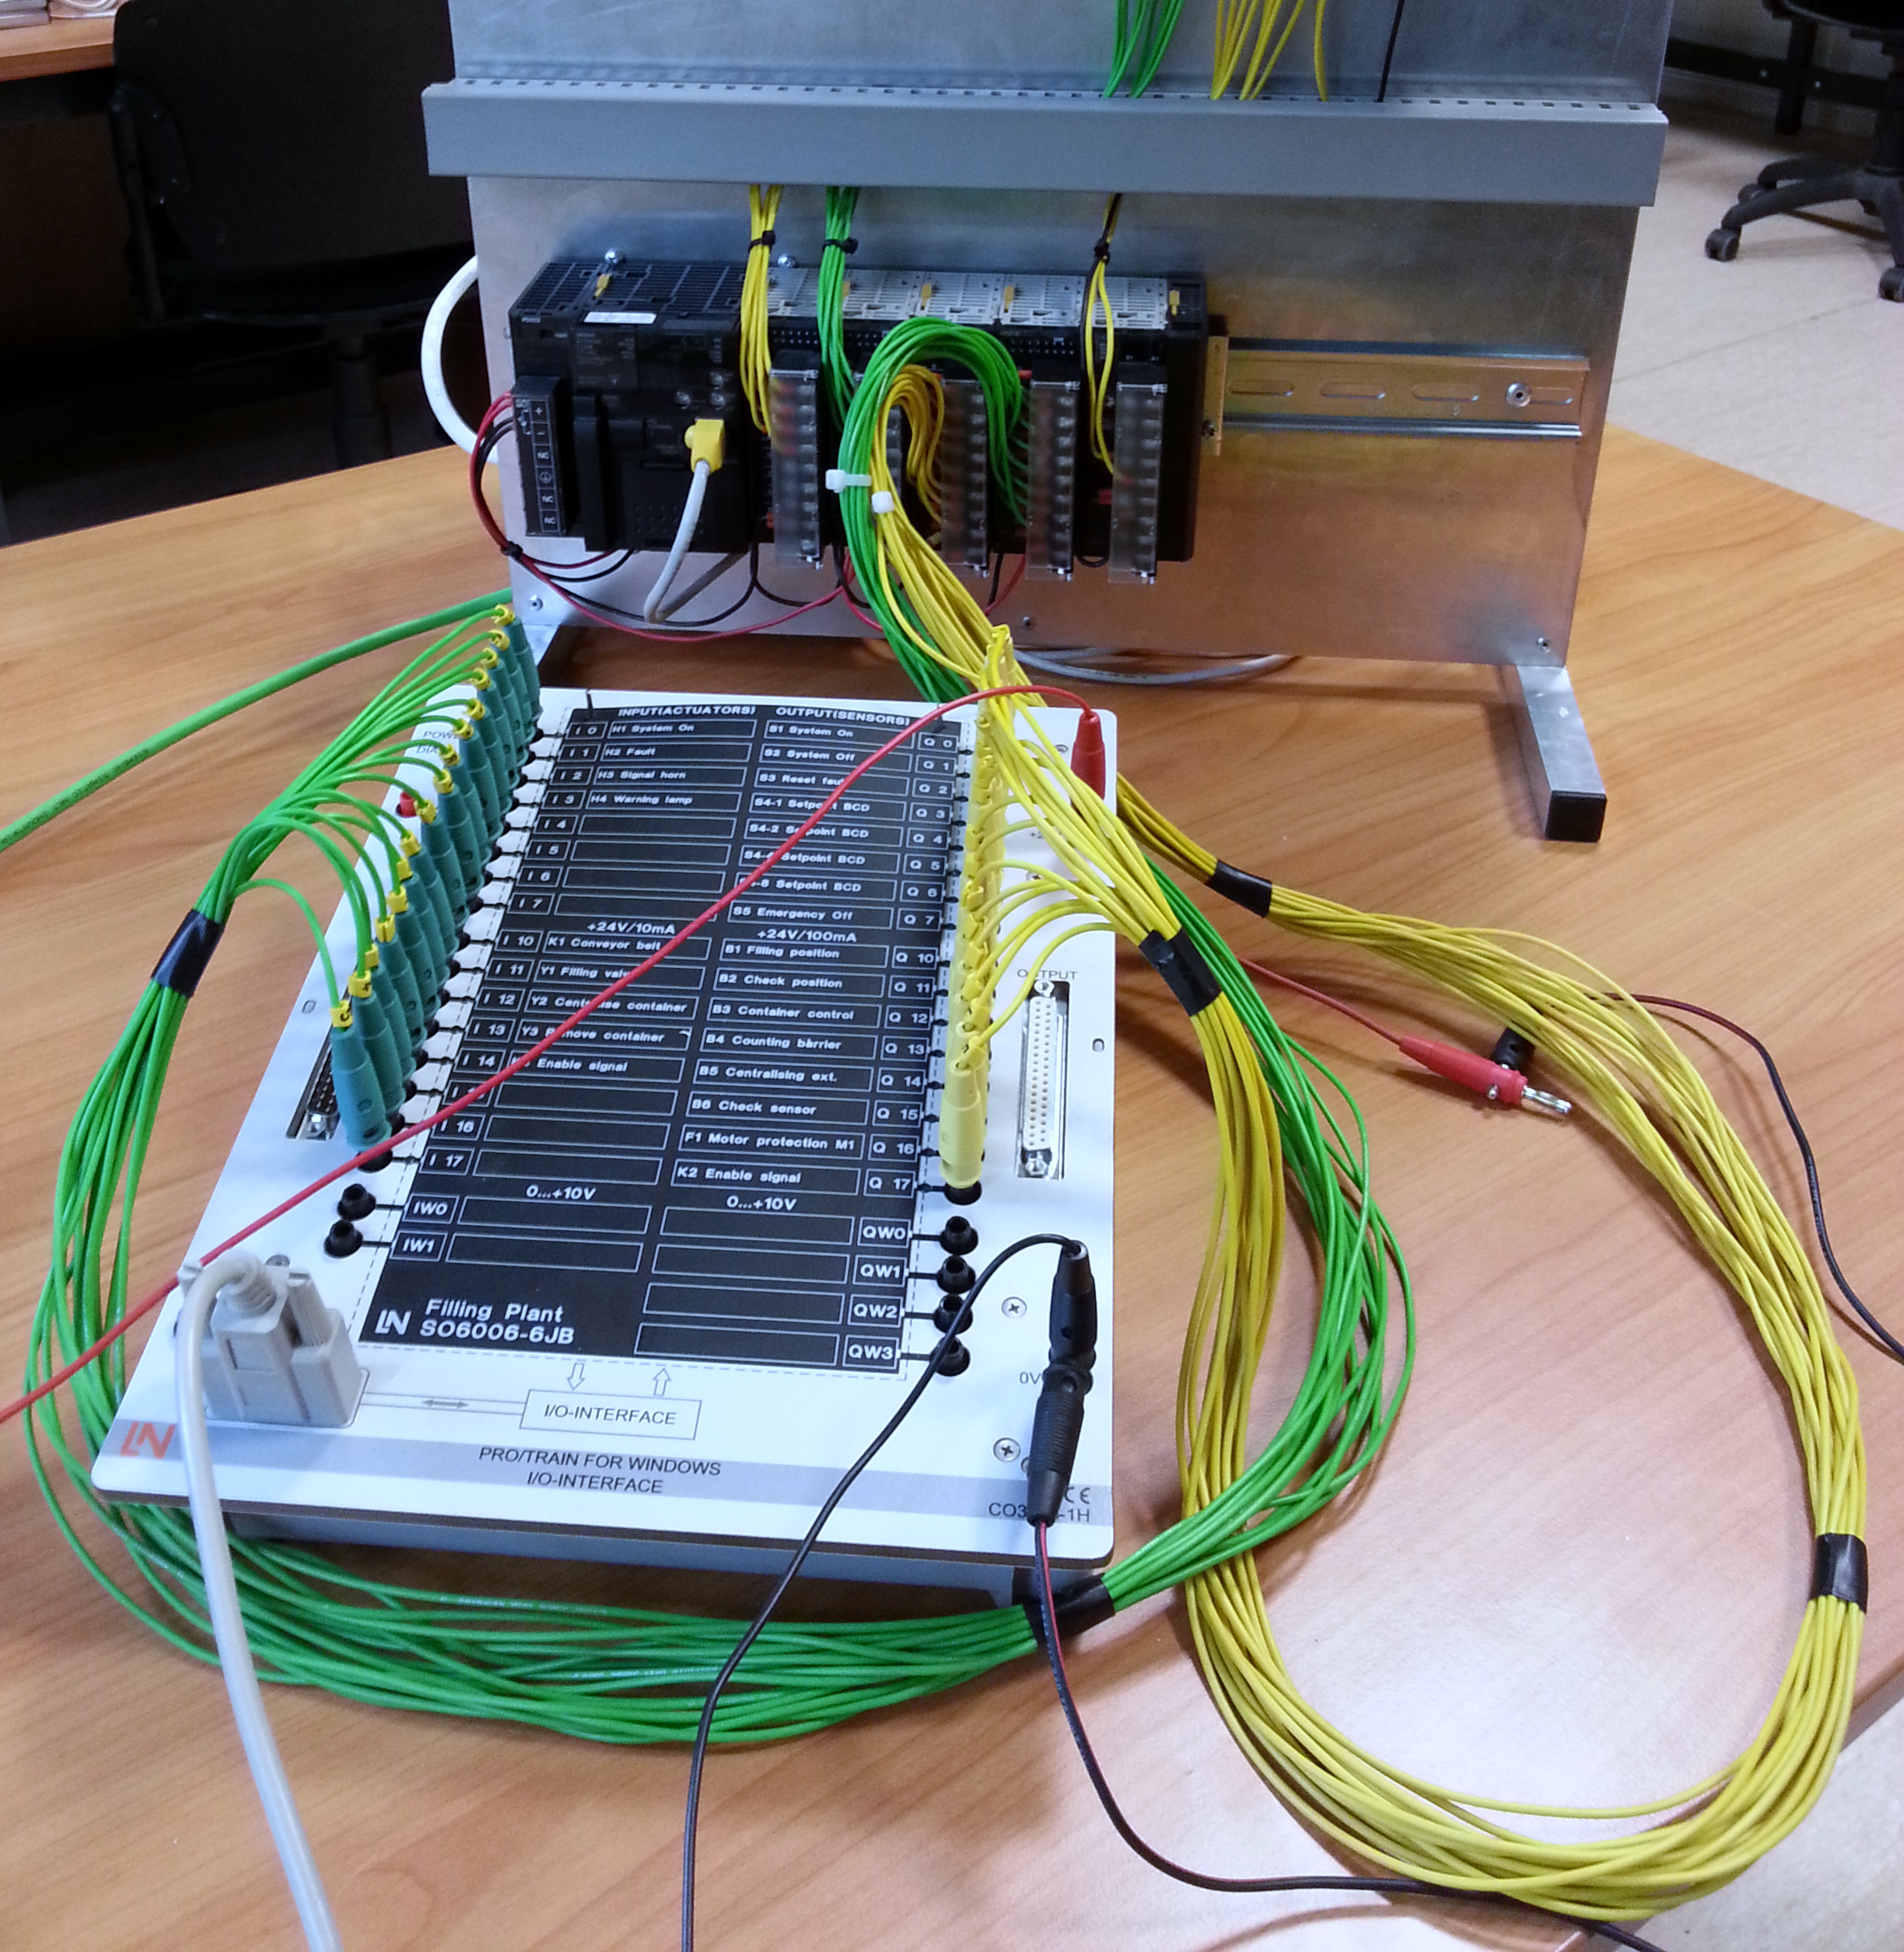
Megvalósított emuláció és irányítás
Notes:
Egy közel egyperces videóval szeretném bemutatni a megvalósított emulációt és az azt üzemeltető irányítást.

Slide 9
Témakörök
Feladat ismertetése
Emulált ipari folyamat
Technológia visszafejtése
Helyettesítő szoftverkomponens
Helyettesítő elektronika
Elért eredmények összegzése
Notes:
Az emulációhoz használt technológia helyettesítésének a bemutatása előtt szeretném ismertetni a visszafejtésének a lefőbb aspektusait…

Slide 10

Technológia visszafejtése
Az I/O interfész működésének a feltárása az eszköz felnyitása nélkül
A soros kommunikáció lehallgatása a bementek és a kimenetek kapcsolgatása közben
A soros kommunikáció lehallgatásából származó adatok elemzése és értelmezése
Az I/O interfészt utánzó prototípus megvalósítása mikrovezérlővel az adatok helyességének igazolása érdekében
Notes:
Az I/O interfész felnyitása nélkül a hardverre vonatkozóan nem volt lehetőségem információkat szerezni, ezért a visszafejtés csak a kommunikációra korlátoztam.
Mivel ennek az eszköznek a PLC digitális I/O moduljaival való használatát tartottam szem előtt, az analóg be- és kimenetek működtetésének a feltárását meghagytam továbbfejlesztési lehetőségnek.
A kommunikáció lehallgatását egy speciális szoftverrel végeztem, ami képes a megfigyelt soros porton áthaladó adatokat akkor is monitorozni, ha a portot egy másik alkalmazás nyitotta meg.
A lehallgatást mindig a bemenet és a kimenet egy-egy előre meghatározott állapotához végeztem el a beérkező adatok könnyebb értelmezhetősége érdekében.
A prototípus megvalósításával két kérdésre keresztem a választ:
Megvalósítható-e az, hogy a BORIS egy másik eszközt az I/O interfésznek tekintsen?
Sikerült-e helyesen és teljes körűen visszafejteni a kommunikációt?

Slide 11
Témakörök
Feladat ismertetése
Emulált ipari folyamat
Technológia visszafejtése
Helyettesítő szoftverkomponens
Helyettesítő elektronika
Elért eredmények összegzése
Notes:
Most pedig bemutatnám, hogy a visszafejtett adatokkal hogyan valósítottam meg egy saját megoldást az I/O interfész működtetésére.

Slide 12

Helyettesítő szoftver-komponens
A szoftverkomponens architektúrájának és az egyes osztályainak a megtervezése
A szoftverkomponens implementálása és programozott logika tesztelése egységtesztekkel
Az I/O interfész verzélőpultjának implementálása a szoftverkomponens tesztelése érdekében.
A BORIS kiválthatóságát és az alkalmazott technológiák megfelelőségét alátámasztó bemutató megvalósítása: Karosszéria gyártósor
Notes:
Ezt a komponens a BORIS helyettesítése érdekében valósítottam meg. Nincs saját szerkesztőfelülete, helyette lehetővé teszi egy tetszőleges szoftver számára az I/O interfész működtetését.
A komponenst úgy terveztem meg, hogy kellően rugalmas és bővíthető legyen, hogy akár egy saját szerkesztőfelületet is kaphasson anélkül, hogy jelentősen módosítani kelljen rajta.
Az implementáció közben ügyeltem arra, hogy minden programozott logika tesztelve legyen anélkül, hogy ehhez valódi eszközökre lenne szükség:
A hibákat megfelelően jelzik-e a komponens egyes részei?
A kimenő és beérkező adatbyte-ok megfelelően vannak-e kódolva és dekódolva?
A komponens valódi eszközökkel való teszteléséhez elkészítettem az I/O interfész szoftveres mását.
A QML nyelv eszközeivel és az elkészült komponenssel újra megvalósítottam a karosszéria gyártósor emulációját az ellenőrzőlogikák nélkül. Az ellenőrző logikák megvalósítása a JavaScript eszközeivel triviális.

Slide 13
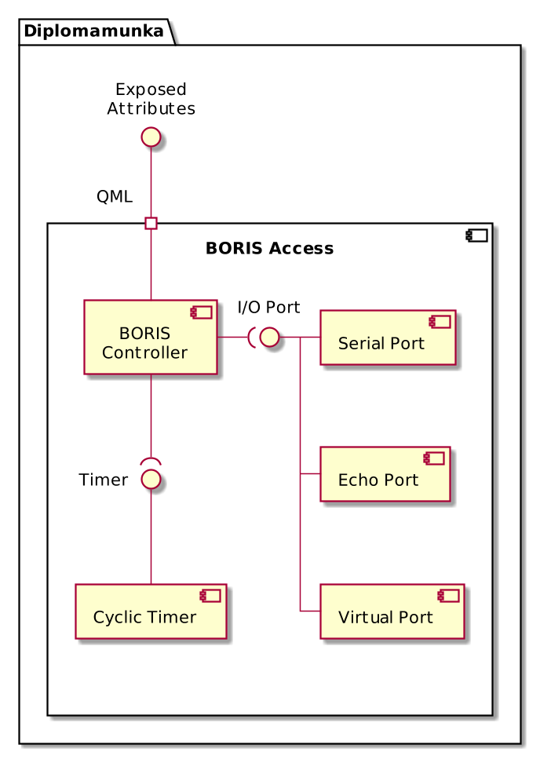
Architektúra áttekintése
A BORIS Controller látható attribútumai:
A bemeneteket és a kimeneteket kezelő tulajdonságok
A kommunikáció beállításáért felelős tulajdonságok
Az üzemeltetés és a hibakezelés metódusai
Gyenge kapcsolat az adatátvitel, az ütemezés és a vezérlés között
Keresztplatformos megvalósítás
Notes:
A látható attribútumok azok a tulajdonságok és metódusok, amelyek láthatóak a külvilág, elsősorban a QML, számára.
A bemenetek és a kimenetek állapotai két 16-bites tulajdonság segítségével érhetőek el, akár bitenkénti is.
Lehetőség van QML-ből is kiválasztani a kommunikációs portot és az adatcserék közötti időtartamot.
A kommunikáció elindítására és megállítására két metódus érhető el, a hibák pedig eseményként következnek be.
A BORIS Controller komponens úgy lett kialakítva, hogy bármilyen időzítő vagy kommunikációs port implementációval működjön. A fejlesztéshez például soros port helyett echo vagy virtuális portok lettek használva.
A BORIS Access a Qt keretrendszer és a standard C++ függvénykönyvtárak segítségével valósult meg, ezért minden olyan platformra fordítható, amelyik rendelkezik megfelelő C++ fordítóval és a Qt támogatja.

Slide 14

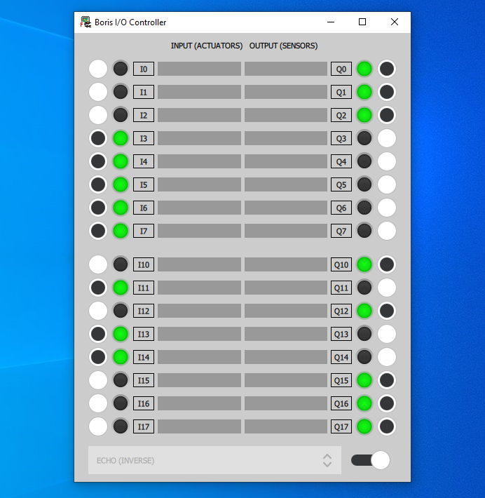
Megvalósított emuláció és vezérlőpult
Notes:
Jobb oldalt látható a megvalósított vezérlőpult, amelyik a BORIS Access komponens segítségével képes kapcsolgatni az I/O interfész kimeneteit és olvasni a bemeneteit.
Ezen felül pedig egy közel egyperces videóval szeretném bemutatni a megvalósított alternatív emulációt, ami ugyanezzel a komponenssel működik.

Slide 15
Témakörök
Feladat ismertetése
Emulált ipari folyamat
Technológia visszafejtése
Helyettesítő szoftverkomponens
Helyettesítő elektronika
Elért eredmények összegzése
Notes:
Folytatásképpen pedig még mutatnám hogyan gondoltam tovább az I/O interfész utánzó prototípust, amit még a technológia visszafejtésekor valósítottam meg.

Slide 16

Helyettesítő elektronika
Az elektronika megtervezése és a kapcsolási rajzok elkészítése
A nyomtatott áramkör huzalozásának megrajzolása és a lemez legyárttatása
Az eszköz összeszerelése és a mikrovezélő programjának megvalósítása a prototípus alapján
Az elkészült eszköz tesztelése és oszcilloszkópos vizsgálata

Slide 17
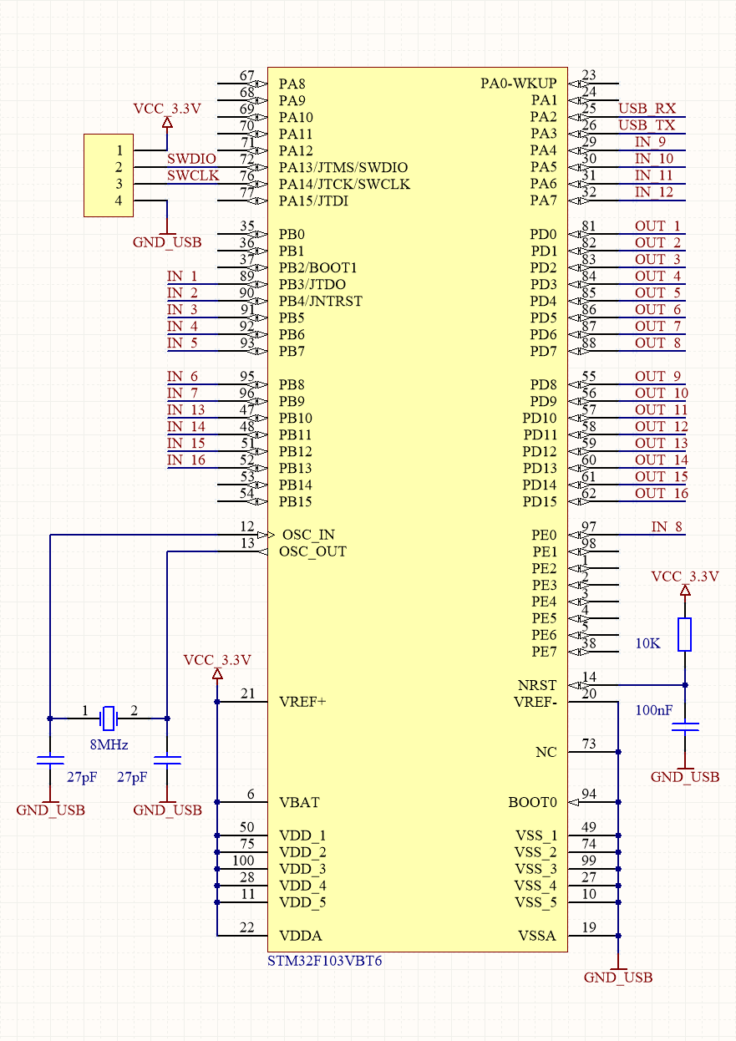
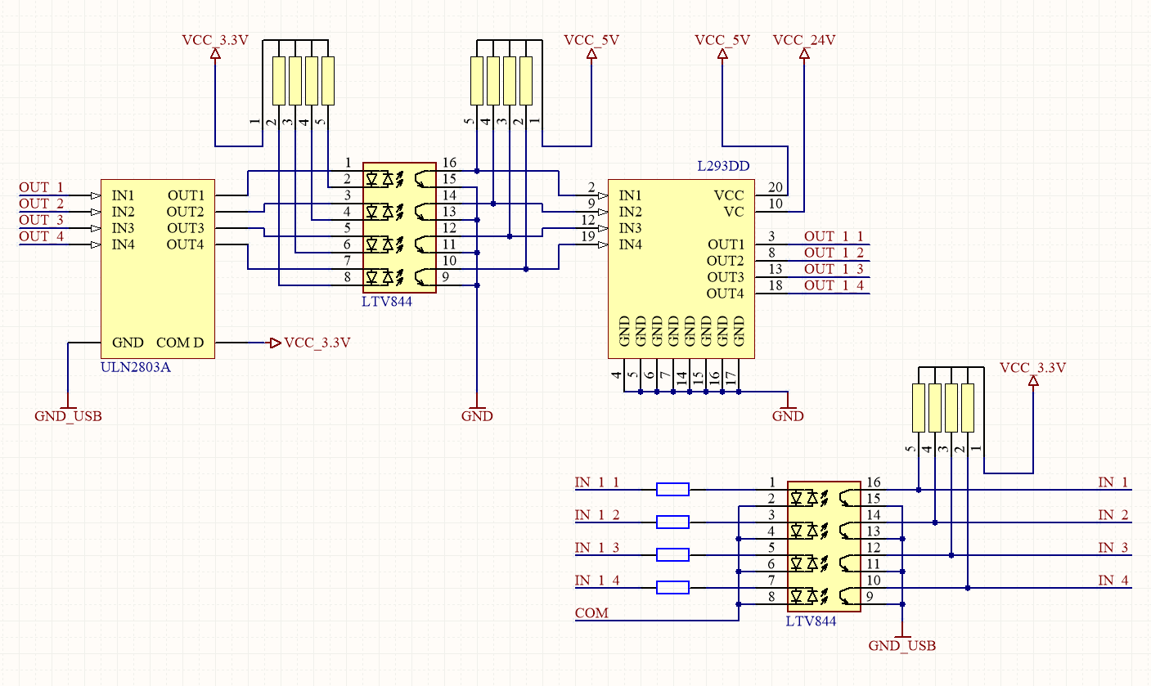
Kapcsolási rajzok
Notes:
Illetve a kimenetekre a 24 V-os jelet motorvezérlők kapcsolják azért, hogy nagyobb teljesítményt legyen képes kiszolgálni. (600 mA folyamatos és 1,2 A csúcs)

Slide 18
Témakörök
Feladat ismertetése
Emulált ipari folyamat
Technológia visszafejtése
Helyettesítő szoftverkomponens
Helyettesítő elektronika
Elért eredmények összegzése
Notes:
Végezetül szeretném összefoglalni a legfontosabb eredményeket.

Slide 19

Elért eredmények összegzése
A karosszéria gyártósor emulációját és irányítását megvalósítottam, az interaktív animációkészítést pedig bemutattam
Az emulációhoz használt technológia működését kiismertem és visszafejtettem
A BORIS helyettesítésére alkalmas megoldást megterveztem és megvalósítottam, majd ezt felhasználva megújítottam a gyártósor emulációját
Megterveztem és megépítettem az I/O interfész helyettesítésére alkalmas elektronikát

Slide 20
Újítások és fejlesztési lehetőségek
QML-alapú keresztplatformos emulált ipari folyamat fejlett vizualizációval
Motorok meghajtására is alkalmas digitális I/O interfész
Több újrafelhasználható vizualizált objektum fejlesztése a példák alapján

Slide 21
Köszönöm a figyelmet
Miklós Árpád
Notes:
Köszönöm a megtisztelő figyelmet. Várom a kérdéseket...

